Slide 1













Slide 2




- Quan sát và làm thí nghiệm để: Giải thích được vai trò của không khí đối với sự cháy.
- Trình bày được vai trò và ứng dụng tính chất của không khí đối với sự sống.
- Giải thích được nguyên nhân gây ra ô nhiễm không khí; sự cần thiết phải bảo vệ bầu không khí trong lành.
- Thực hiện được việc làm phù hợp để bảo vệ bầu không khí trong lành và vận động những người xung quanh cùng thực hiện.

Slide 3








Slide 4




Câu 1: Tính chất chung của không khí là gì?
Trong suốt, không màu
Không mùi
Không vị
Cả A,B,C

Slide 5
Câu 2. Thành phần chính của không khí gồm có:
Khí ô-xi
Khí ni-tơ
Khí các-bô-níc
Cả A,B,C

Slide 6
Câu 3: Khí nào chiếm lượng lớn nhất trong không khí?
Khí ô-xi
Khí Ni-tơ
Khí Các-bô-níc
Hơi nước

Slide 7
Câu 4: Hiện tượng nào sau đây cho thấy không khí có ở khắp mọi nơi?
Cá sống được trong nước
Chim bay trên trời
Cây xương rồng sống ở sa mạc
Nước sông đổ ra biển

Slide 8


Slide 9

Một ngọn nến đang cháy, làm thế nào để ngọn nến tắt mà không cần thổi nến?

Slide 10




Slide 11
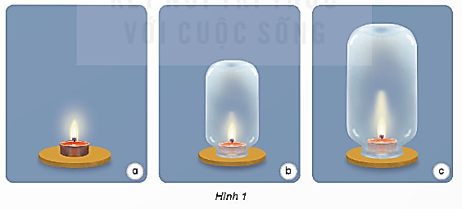
Quan sát hình 1 và dự đoán ngọn nến nào sẽ cháy lâu nhất, ngọn nến nào sẽ tắt nhanh nhất?

Slide 12


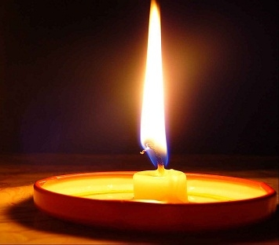


THÍ NGHIỆM
1.Chuẩn bị:
3 đế phẳng
diêm
3 cốc nến
1 lọ thủy tinh nhỏ
1 lọ thủy tinh to

Slide 13

Thắp ba ngọn nến như nhau được đặt ở trên đế và úp lọ thủy tinh to, nhỏ vào hai cốc nến như hình 1.

Slide 14

Tiến hành thí nghiệm

Slide 15
Quan sát thí nghiệm để kiểm tra dự đoán của em là đúng hay sai. Giải thích kết quả quan sát được.
Từ kết quả thí nghiệm, hãy nhận xét về vai trò của không khí đối với sự cháy.

Slide 16

Ngọn nến ở hình 1b tắt nhanh nhất, sau đó đến ngọn nến ở hình 1c và cuối cùng là ngọn nến ở hình 1a.

Slide 17

Nguyên nhân là do lượng không khí ở hình 1b ít nhất, sau đó đến hình 1c, còn nến ở hình 1a luôn có không khí xung quanh nên chỉ tắt khi hết nến.

Slide 18


Slide 19


Slide 20
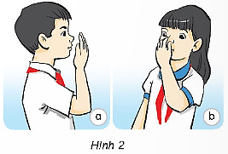
THÍ NGHIỆM
Để tay trước mũi, ngậm miệng lại rồi hít vào, thở ra.
Lấy tay bịt mũi, ngậm miệng lại.
+ Em cảm thấy thế nào trong mỗi trường hợp?
+ Em có nhận xét gì về vai trò của không khí đối với sự sống của con người?

Slide 21
Để tay trước mũi, ngậm miệng lại rồi hít vào, thở ra.
+ Em cảm thấy thế nào trong mỗi trường hợp?
+ Để tay trước mũi, ngậm miệng lại rồi hít vào thở ra sẽ thấy có luồng gió nhẹ từ mũi thổi vào tay.

Slide 22
Lấy tay bịt mũi, ngậm miệng lại.
+ Em cảm thấy thế nào trong mỗi trường hợp?
+ Lấy tay bịt mũi, ngậm miệng lại sẽ thấy khó thở và khó chịu.

Slide 23
Em có nhận xét gì về vai trò của không khí đối với sự sống của con người?

Slide 24
Không khí có vai trò duy trì sự sống của con người.

Slide 25
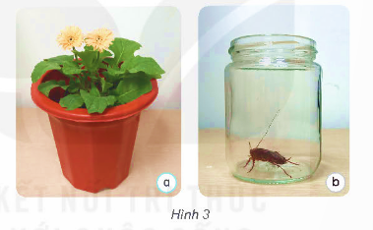
2. Quan sát hình 3
Hãy dự đoán: Nếu đậy kín cây ở hình 3a và lọ đựng con gián ở hình 3b thì sau một thời gian cây và con gián sẽ như thế nào?
Cây và con gián sẽ bị yếu đi, thậm chí là chết.

Slide 26
2. Quan sát hình 3
Từ đó rút ra nhận xét về vai trò của không khí đối với sự sống của sinh vật.
Không khí giúp sinh vật duy trì sự sống.

Slide 27


Slide 28
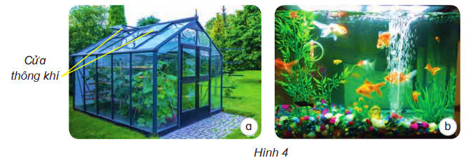
1. Quan sát hình 4

Slide 29
Giải thích vì sao trong các nhà kính trồng rau thường có cửa thông khí?
Để không khí được lưu thông trong nhà nhằm duy trì sự sống cho cây trồng.

Slide 30
Người ta sục không khí vào bể cá cảnh
để làm gì?
Để tăng lượng không khí trong nước duy trì sự sống cho cá.

Slide 31
2. Lấy ví dụ khác
về vai trò của không khí đối với sự
sống.

Slide 32

Chúng ta cảm thấy khó chịu nếu ngủ chùm kín chăn.

Slide 33
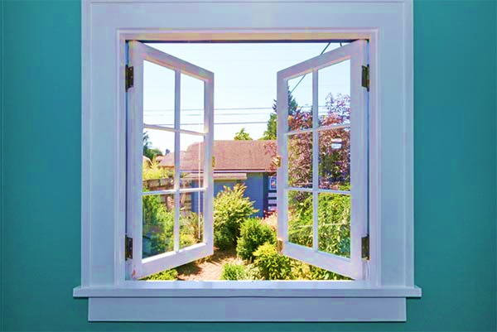

Khi mở cửa sổ thì nhà sẽ thông thoáng và thấy dễ chịu.

Slide 34

Chia sẻ bài học với mọi người.
Chuẩn bị tiết 2.

Slide 35
GHI VỞ
1.Vai trò của không khí đối với sự cháy:
- Không khí duy trì sự cháy
2.Vai trò của không khí đối với sự sống:
- Không khí duy trì sự sống

Slide 36


